Slide 1
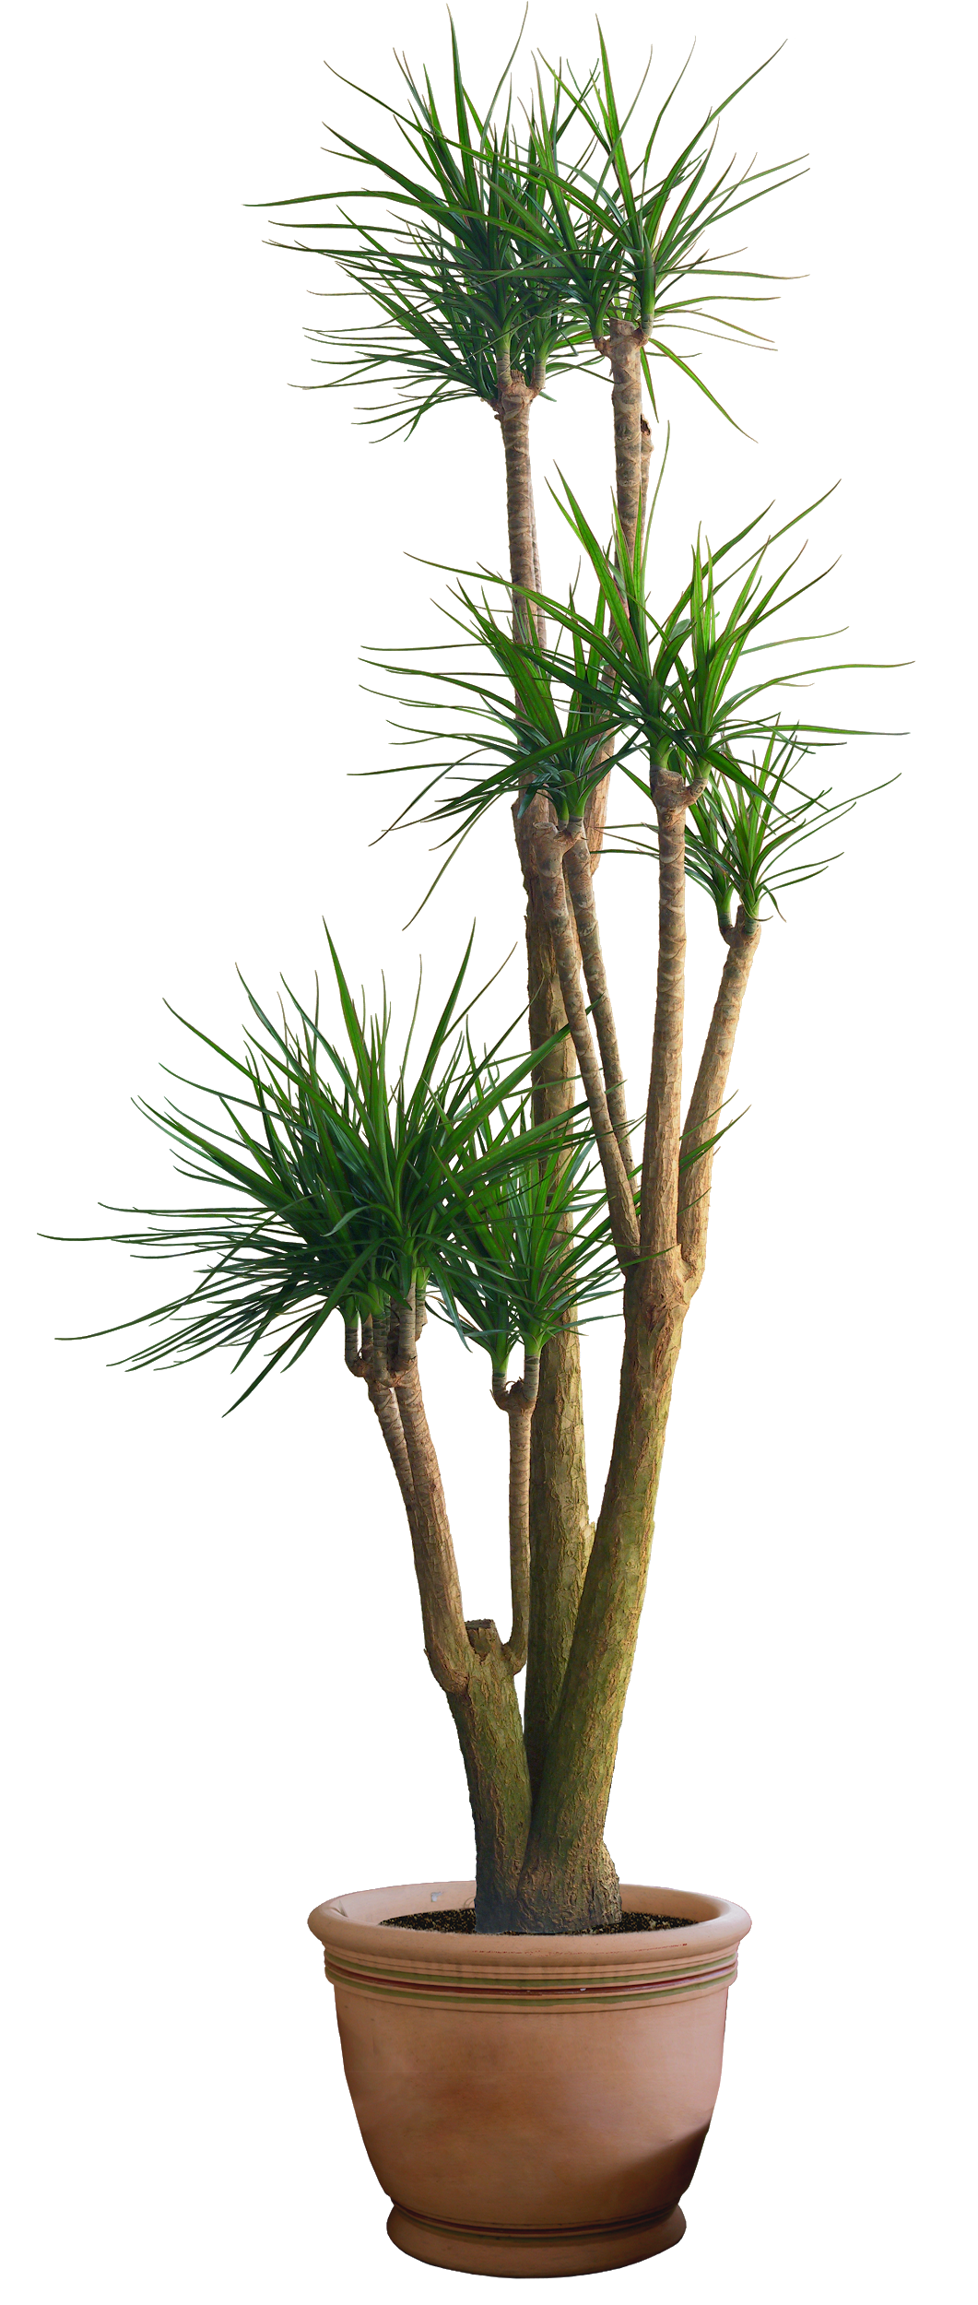

Slide 2
النشيد الوطني السعودي

Slide 3
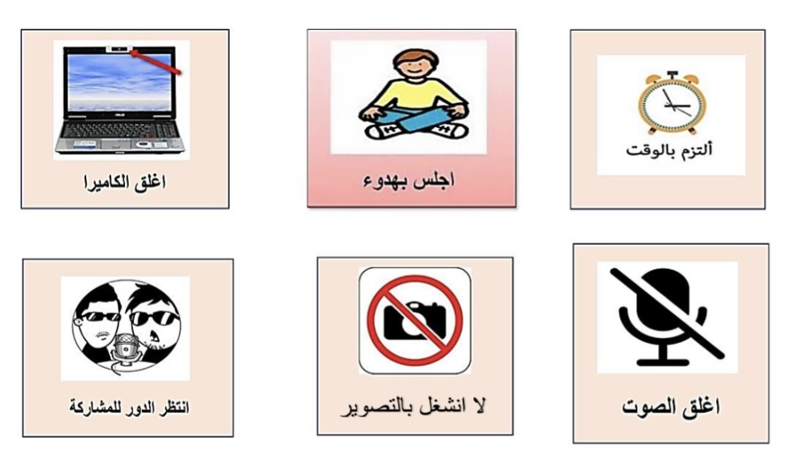
قوانين التعلم
عن بعد

Slide 4
التواصل اللغوي ...........
التغذية
الراجعة
1
نوع واحد
استراتيجية
التعلم باللعب
2
2
نوعان
3
ثلاثة أنواع
لنجد رقم التحويلة المناسبة للاتصال

Slide 5
التغذية
الراجعة
استراتيجية
التعلم باللعب

Slide 6
الهدف
تحسين مستوى الطالبات في مهارة الإملاء
السطر الإملائي :
الأمانة خلق عظيم

Slide 7
أنواع التواصل اللغوي
التمهيد
التواصل الكتابي
التواصل الشفهي
التواصل بين الأفراد عن طريق الكلام المكتوب
التواصل بين الأفراد عن طريق الكلام المنطوق
من خارج الكتاب

Slide 8
التاريخ : / / 1443 هـ
المادة : لغتي الجميلة .
الوحدة الرابعة : أخلاق وفضائل
المكون : بنية النص
الموضوع / الطحان وولده وحمارهما
من صفحة 82 إلى صفحة 85

Slide 9
الكفايات
والأهداف
اكتساب اتجاهات وقيم تتعلق بمحور ( أخلاق وفضائل )
اكتساب رصيد معرفي ولغوي متصل بمحور ( أخلاق وفضائل )
الكفايات :
الاقتداء بسلوك وآداب من سيرة النبي عليه السلام وهديه
قراءة الكفايات المستهدفة قراءة صحيحة
يتوقع من الطالبة
في نهاية المكون :
تذكر عناصر القصة
قراءة القصة المعروضة قراءة صامتة
الأهداف :
التواصل الشفهي بحكاية القصة المقروءة
تعبئة استمارة القصة حسب المطلوب

Slide 10
استراتيجية
شريط الذكريات
من خارج الكتاب

Slide 11
معلومة
إثرائية
من خارج الكتاب

Slide 12
فيديو لتثبيت المعلومة
من خارج الكتاب

Slide 13
قصة الطحان وولده وحمارهما مسموعة
من خارج الكتاب

Slide 14
مهارة
القراءة
ص 82

Slide 15
مهارة
القراءة
ص 82

Slide 16
مهارة
القراءة
ص 83

Slide 17
مهارة
القراءة
ص 83

Slide 18
استراتيجية
خرائط المفاهيم
الطحان وولده وحمارهما
ص 84
الطريق إلى السوق
في صباح أحد الأيام

Slide 19
استراتيجية
خرائط المفاهيم
الطحان ، ولده ، الحمار ، مجموعة من الناس
إصغاء الطحان لآراء الناس ومحاولة إرضاءهم جميعًا
1- ذهاب الطحان وابنه إلى السوق
2- مقابلة مجموعة من الناس و تنفيذ كلامهم
ص 84
3- خسر الطحان و ولده حمارهما بغرقه في النهر
عدم محاولة إرضاء جميع الناس

Slide 20
استراتيجية
المناقشة
ذهبا إلى السوق
ليبيعا الحمار
ص 85
فزع من صياح الناس ، وحاول أن يفك قيده ، وقفز في النهر ثم غرق
إرضاء الناس غاية لا تدرك

Slide 21
معلومة
إثرائية
من خارج الكتاب

Slide 22
مهارة
التحليل
ص 85

Slide 23
بطاقة
خروج
من خلال شريط الذكريات
لنسترجع ما درسناه خلال الحصة
من خارج الكتاب
عددي
عناصر القصة ؟

Slide 24
الواجب :
في منصة مدرستي

